Slide 1
3Dの映像を、AIで
リアルタイムに写実的な映像へ
UNITY × ローカル画像生成AI
Unityで作った村の映像を、ローカルPCの画像生成AIで描き直して表示するシステム
岡本悠真 / 2026年10月13日

Slide 2
世界の形は3Dモデルで、見た目はAIで
動機
世界の形を3Dモデルで作り、AIは見た目だけ加工する
きっかけ: Genie 3
Google DeepMindが発表した、AIが映像そのものを生成して操作できる世界を作る技術。しかし、AIが世界をゼロから生成し続けると、建物の形や配置が崩れる(世界が破綻する)ことがある。
世界が破綻しない: 配置や形は3Dモデルが決める
高品質でも容量が小さい: 作り込みの少ない3Dモデルでも、質感はAIが描き足す
低コスト: 制作コストの削減に繋がる
2 / 11

Slide 3


リアルタイムで動かすための仕組み
最初に作った仕組み
Unity
JPEG / UDP
Python
画像生成AI
JPEG / UDP
Unity
AI用カメラ 512×512
最新の1枚だけ受信
StreamDiffusion img2img
画面に表示
再送を待たないUDP
1フレーム = 1パケット
映像は最新の1枚が届けばよいので、TCPのように再送を待たない
JPEGに圧縮し、UDPの1回の送信(約64KB)に収める
古いフレームは捨てる
少ない段数で描くAI
元の映像から3段階で描き直すことで、建物の配置を保つ
溜まった映像を読み捨て、常に最新の1枚だけ処理する
3 / 11

Slide 4
動いたが、目標とは離れていた
見えてきた課題
課題 | 調べて分かった原因
約3秒の遅れ | ディープラーニング用ライブラリ(PyTorch)のバージョンが混ざって壊れていた。AIのライブラリがRTX 5070に対応しておらず、高速化ツール(TensorRT)もエラーを出さずに無効になっていた。
画質が低い | 汎用のAIモデルへのプロンプト(レンガの家、黒い屋根)を実際の村(白い壁、わらぶき屋根)と異なる仕様にすることで、変化を分かりやすくしようとしていたことが裏目に出ることで品質が落ちていた。
模様のちらつき | AIは毎フレームを1枚ずつ描き直し、前に描いた模様を覚えていない。描くもとになるノイズも画面に固定されていた。
4 / 11

Slide 5
環境を作り直し、高速化ツールを最新GPUに対応
解決 1 / 遅れ
操作から表示までの遅れ
AIの処理時間(1枚あたり)
3秒 → 0.2秒
94.7 → 48.1ms
壊れた環境を一から作り直す
TensorRTをRTX 50シリーズに対応
RTX 5070に対応したAIライブラリで、必要なものだけを入れ直した。
古いバージョン向けだったコードを、新しいバージョンで、書き直した。出力の画像は変わらない。
5 / 11

Slide 6
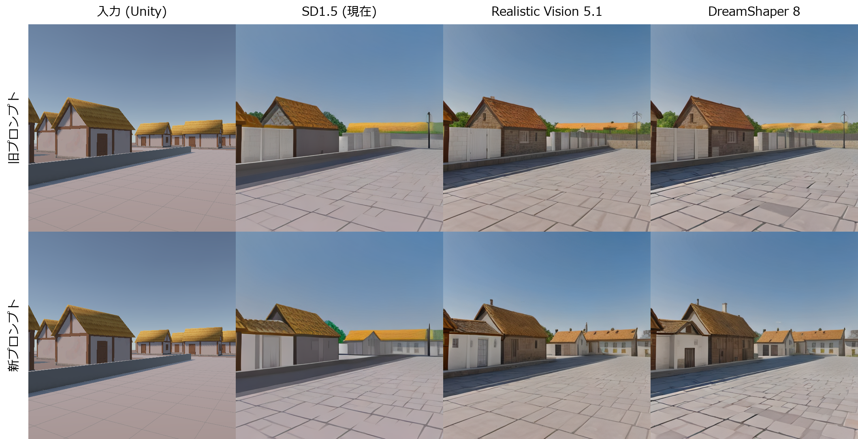
写実的なモデルと、シーンに合った指示文
解決 2 / 画質
モデルを比較
3つのモデルを同じ映像で比べ、写実系のモデルに変更。速度は同じ。
指示文を村に合わせる
上段(古いプロンプト)は奥の家並みが畑に変わる。下段は建物の配置が残る。
6 / 11

Slide 7

Unityの3D情報を使い、模様を景色に張り付ける
解決 3 / ちらつき
Unity
動きを計算
ノイズを動かす
前と合成
Unity
映像 + 深度 + カメラの位置と向き
各点が何px動いたか
景色と一緒に動かし、AIへ
前の出力をずらして混ぜる
画面に表示
ノイズの移動はゆっくりした変化を、合成は隣り合うフレームの差を抑える。
両方でちらつき −61%
そのほかの改善
止まっていても画面が
変わる問題を修正
物陰から新しい景色が現れたときの虹色の縞を解消
Unityを止めるとPythonも
自動で終了
7 / 11

Slide 8
数値で見る成果
成果
項目 | 改善前 | 改善後 | 補足
操作から表示までの遅れ | 約3秒 | 約0.2秒 | 体感
1秒あたりの描き直し枚数 | 7.2枚 | 12.5枚 | 改善前はGPU対応直後の値。Unityと同時に実行
AIの処理時間 | 94.7ms | 48.1ms | Unityなし、同じ条件で比較
ちらつき | 7.83 | 3.02 | −61%
模様が少しずつ変わる量 | 12.47 | 4.89 | −61%
AIによる描き変えの量 | 15.55 | 14.03 | 写実性はほぼ保ったまま、ちらつきを減らした
物陰の虹色の縞(同じノイズの割合) | 86% | 0% | 合成した場面で再現して測定
静止中の画面の変化 | 変わり続ける | 0 | 0.5pxのわずかな揺れを与えて測定
8 / 11 ちらつきは、カメラの横移動を再現した60フレームで測定(色の差 0〜255 の平均)

Slide 9
改善前と改善後
成果
操作から表示までの遅れ(秒)
改善前
3.0
環境修正後
0.4
最終
0.2
AIの処理時間(ms)
高速化なし
94.7
TensorRT
48.1
ちらつき(小さいほど安定)
対策なし
7.83
対策あり
3.02
模様が少しずつ変わる量
対策なし
12.47
対策あり
4.89
9 / 11

Slide 10
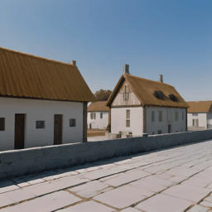
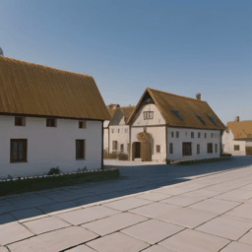
理想的な環境でのテスト
成果
対策なし: 模様が毎回描き直される
対策あり: 模様が景色に付いて動く
10 / 11

Slide 11
細部の変化は、今回の仕組みでは修正不可能
限界と今後
限界
今後
AIは毎フレームを1枚ずつ描き直すため、
カメラを動かすと細部の見た目は少しずつ変わる。対策で約6割減らしたが、完全にはなくせない。
AIが描いた結果を3Dモデルの表面(テクスチャ)に記憶させる。同じ場所はいつも同じ見た目になる。
10 / 10

Slide 12
使用したツールなど
開発環境
分類 | ツール・素材
3D・描画 | Unity 6.3（6000.3.7f1）、Universal Render Pipeline 17.3
3D 素材 | Stylized Medieval Thatched Roof House（Davidweber01）
言語 | C#（Unity 側）、Python 3.10（AI 側）
画像生成 AI | StreamDiffusion、Realistic Vision V5.1（Stable Diffusion 1.5 系）、LCM-LoRA（latent-consistency/lcm-lora-sdv1-5）、TinyVAE（madebyollin/taesd）
比較したモデル | Stable Diffusion 1.5（runwayml）、DreamShaper 8
AI ライブラリ | PyTorch 2.11（CUDA 12.8）、diffusers 0.24、transformers 4.40、Hugging Face Hub
高速化 | TensorRT 10.16、ONNX、ONNX Runtime、Polygraphy、cuda-python
画像処理・数値計算 | OpenCV 4.10、NumPy 1.26、Pillow
通信 | UDP（Python の socket、.NET の UdpClient）
開発支援 | Git / GitHub、Claude Code、Gemini
実行環境 | Windows 11、NVIDIA GeForce RTX 5070（VRAM 12GB）、Intel Core i5-12400、メモリ 32GB

